Slide 1
1.4 分块矩阵的定义及运算
一、矩阵的分块
二、分块矩阵的运算
三、分块对角矩阵
四、小结

Slide 2
一、矩阵的分块
对象：行数和列数较大的矩阵；
目的：简化运算；
方法：分块法，“大”化“小“；
做法：将矩阵用若干条纵线和横线分成许多个小矩阵；
每一个小矩阵称为子块，
使得同一列的子块列数一致，同一行的子块行数一致
以子块为元素的矩阵称为分块矩阵.

Slide 4
二、分块矩阵的运算
（先考虑大矩阵再考虑小矩阵）
加法
设 与 为同型矩阵，
采用相同的分块法，有
…
…
…
…
…
…
…
…
其中 与 为同型矩阵，则
…
…
…
…

Slide 5
分块矩阵的数乘
（先考虑大矩阵再考虑小矩阵）
…
…
…
…
…
则
…
…
…
说明： 对加法和数乘运算而言分块意义不大

Slide 6
分块矩阵的乘法
（先考虑大矩阵再考虑小矩阵）
…
…
设 ，
分块成
…
…
…
…
…
…
其中 的列数分别等于 的行数.
那么
…
…
…
…
其中
…
…

Slide 7
注：
矩阵分块乘法能够进行，则应由：
左矩阵的列数=右矩阵的行数
左矩阵的列块数=右矩阵的行块数
左矩阵的每一个列块的列数=右矩阵的对应的行块的行数
即：前一矩阵的列分法与后一矩阵的行分法一致
（符合矩阵乘法的要求）

Slide 8
用分块矩阵的乘法去理解矩阵乘法
将 分别按照行和列分块
…
…
…
…
…
…
…
…

Slide 9
例1 设
试用分块矩阵求 .
解：

Slide 11
分块矩阵的转置
（大块小块一起转）
…
…
…
…
则
…
…
…
…
分块矩阵的转置为先大转置，而后小转置.

Slide 12
例2 设 ，求 .
解：

Slide 13

三、分块对角矩阵
设 为 阶方阵，若 的分块矩阵只有主对角线上有非
零子块（这些非零子块必须为方阵），其余子块全为零，
那么方阵 就称为分块对角阵.
…
都是方阵.
即如
$$⋱$$

Slide 14
都是分块对角阵.

Slide 15
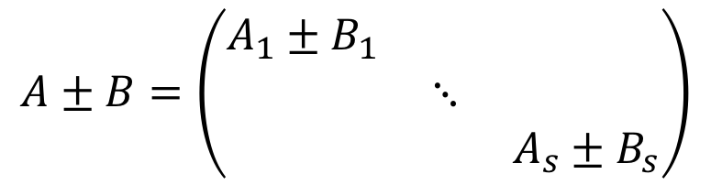


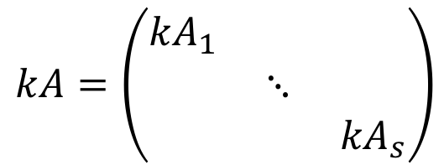
分块对角矩阵具有下述性质:
$$A_{i},B_{i}(i=1,⋯,s)$$
若
$$⋱$$
$$⋱$$
都是同阶方阵
$$A±B=\left(\begin{matrix}A_{1}±B_{1} & & \\ & ⋱ & \\ & & A_{s}±B_{s}\end{matrix}\right)$$
（1）
$$kA=\left(\begin{matrix}{kA}_{1} & & \\ & ⋱ & \\ & & {kA}_{s}\end{matrix}\right)$$
$$⋱$$

Slide 16
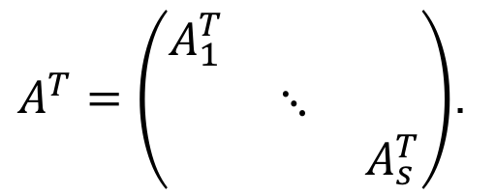

（2）
$$⋱$$
$A^{T}=\left(\begin{matrix}A_{1}^{T} & & \\ & ⋱ & \\ & & A_{s}^{T}\end{matrix}\right)$.

Slide 17




（3）若
$$⋱$$
，则
$$⋱$$
…
均为可逆方阵.
（4）若
$$⋱$$
，则
$$⋱$$
…
均为可逆方阵.

Slide 18
例3 设 ,
求
解：
求

Slide 19
四、小结
分块矩阵——
以子块为元素的矩阵
分块矩阵的加法——
相同的分块方法，
即 与 为同型矩阵
分块矩阵的数乘——
每个子块都乘以常数
分块矩阵的乘法——
分块后的左矩阵列数等于分块后的右矩阵行数
同时 的列数分别等于 的行数
原则——先考虑大矩阵再考虑小矩阵

Slide 20

分块矩阵的转置——
先大转置，而后小转置
主对角线上是非零方阵，其余元素全为零
分块对角矩阵——
$$⋱$$

Slide 21
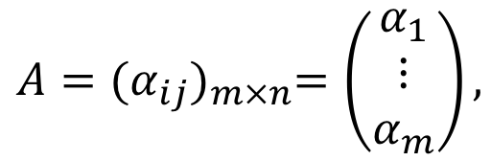
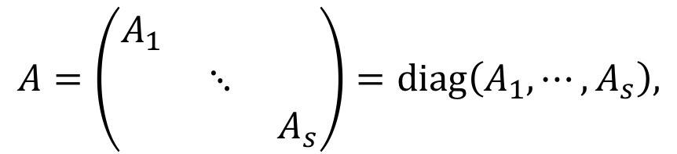
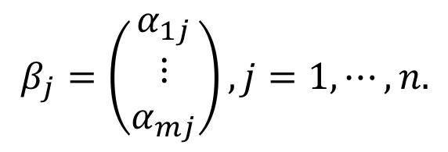


常用的几种分块方法
$$A={(α_{ij})}_{m×n}=\left(\begin{matrix}α_{1} \\ ⋮ \\ α_{m}\end{matrix}\right),$$
其中
$$α_{i}=\left(α_{i1},⋯,α_{in}\right), i=1,⋯,m.$$
$$β_{j}=\left(\begin{matrix}α_{1j} \\ ⋮ \\ α_{mj}\end{matrix}\right), j=1,⋯,n.$$
$$A={(α_{ij})}_{m×n}=\left(β_{1},⋯,β_{n}\right),$$
其中
$$A=\left(\begin{matrix}A_{1} & & \\ & ⋱ & \\ & & A_{s}\end{matrix}\right)=diag\left(A_{1},⋯,A_{s}\right),$$
…
注：
分块时首先满足单位阵I，再考虑对角或三角矩阵，
然后考虑零阵O以及其它的特殊矩阵.
按行分块或按列分块是两种特殊的分块形式.

